Slide 1


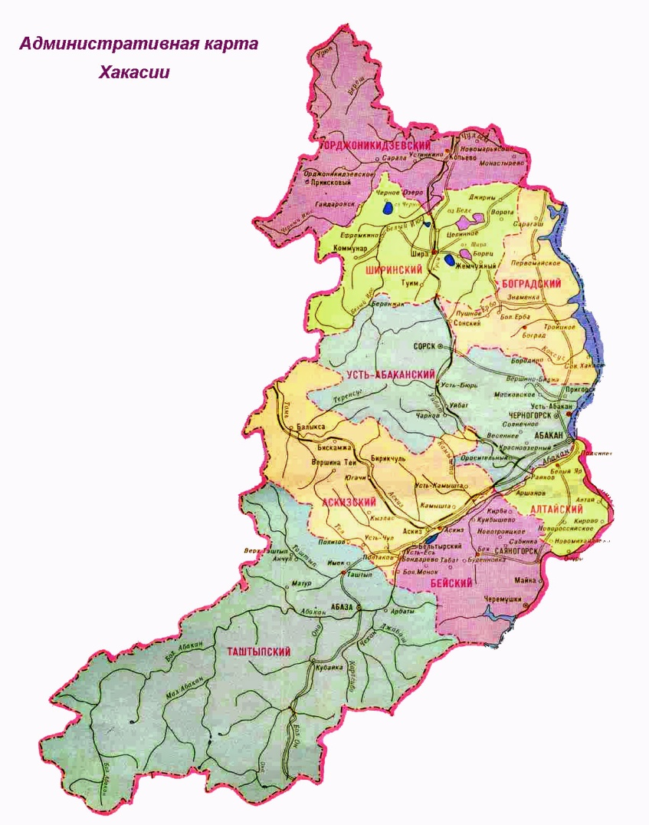
Саяногорск - территория открытая для инвестиций.
Инвестиционные проекты
моногорода Саяногорск
Саяногорск

Slide 2


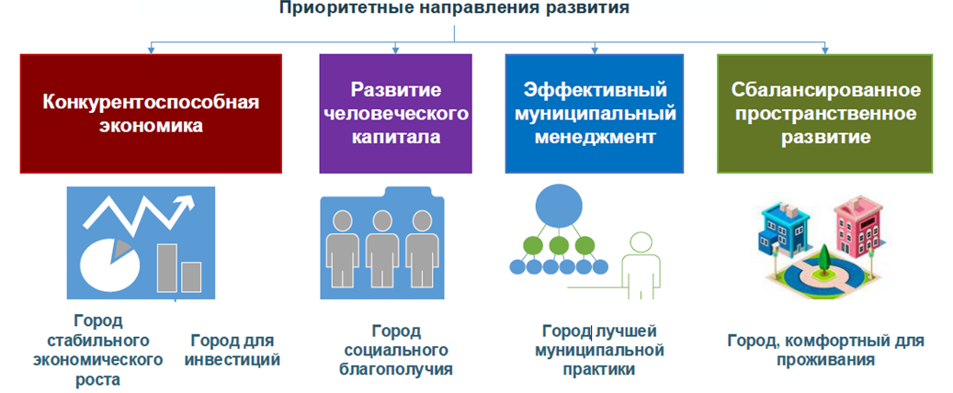
Стратегия социально-экономического развития муниципального образования город Саяногорск до 2030 года
(утверждена решением Совета депутатов МО г.Саяногорск от 19.02.2019 №127)
Миссия: «Саяногорск-2030 – социально-экономически развитый перспективный город, благоустроенный, комфортный с достойным качеством жизни».
Генеральная цель: Стать к 2030 году многофункциональным городом социального благополучия – лидером в Республике Хакасия по качеству жизни и экономическому росту.

Slide 3

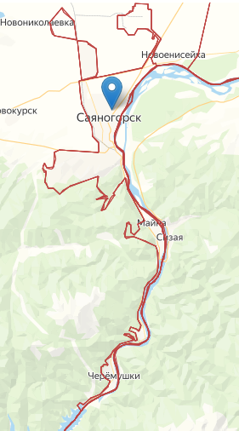
Краткая характеристика МО г.Саяногорск
Дата образования
6 ноября 1975
В состав территории МО г.Саяногорск входят :
город Саяногорск
рабочий поселок Майна
рабочий поселок Черемушки
деревня Богословка
Плотность населения
4,7 чел/га
Территория составляет
11 749,46 га
Численность населения
55 709 человек
⇩ 190

Slide 4

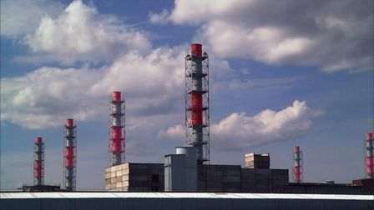


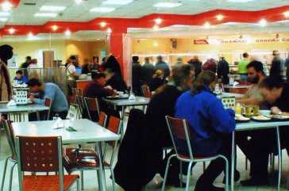
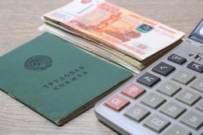
Основные показатели МО г.Саяногорск
На протяжении многих лет МО город Саяногорск занимает 1 место
по итогам рейтинговой оценки уровня социально-экономического развития
муниципальных образований Республики Хакасия.
За 2023 год доля МО г.Саяногорск в общих объемах Республики Хакасия составила:
Объем промышленного производства
49,5% в РХ
1 место
Объем инвестиций в основной капитал
29,2% в РХ
2 место
Оборот розничной торговли
11,0% в РХ
2 место
Объем общественного питания
40,3% в РХ
2 место
Размер среднемесячной заработной платы
в 1,2 раза
средней з/п по РХ
среднесписочная численность работников
15,0% в РХ
2 место
сальдированный финансовый результат деятельности организаций
11,9% в РХ
3 место

Slide 5

Инвестиционная политика моногорода Саяногорск
Приоритетные направления и задачи
Основная цель
Пространственное развитие территории
Развитие производств и условий для инвестиций
Создание комфортной городской среды
«Создание перспективного города с благоприятными условиями жизни»
Развитие
малого и среднего бизнеса
Развитие социальной сферы
Эффективное использование муниципального имущества

Slide 6
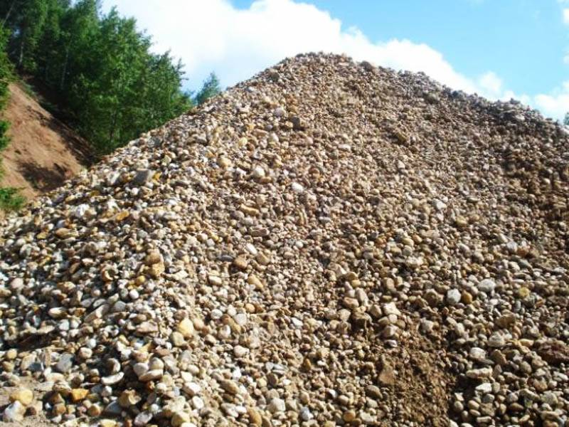
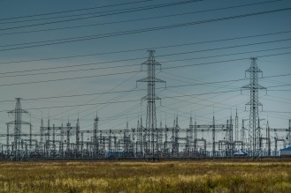
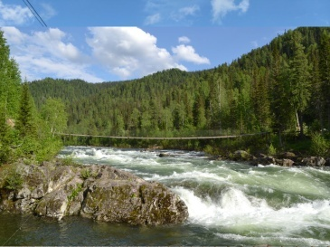
Ресурсный потенциал МО г.Саяногорск
Высокая энергообеспеченность, наличие свободных мощностей электро-, тепло- и водоснабжение
Запасы полезных ископаемых: природного камня (мрамора, гранита, жадеита), инертных материалов
Наличие территорий для размещения объектов промышленного производства, жилищного строительства, социальных объектов
Свободные трудовые ресурсы, наличие системы подготовки кадров (Саяно-Шушенский филиал СФУ, Саяногорский политехнический техникум, СТЭМИ)
Доступное жилье, развитая социальная сеть: образования, культуры, спорта, досуга и отдыха
Наличие рекреационных ресурсов для развития туризма: река Енисей, горы Западные Саяны, леса, историко-культурный потенциал территории

Slide 7
Объемы инвестиций МО г.Саяногорск
Динамика объемов инвестиций в основной капитал по полному кругу предприятий МО г.Саяногорск рост/снижение обусловлено значительной долей влияния от реализации инвестиционных программ градообразующими предприятиями цветной металлургии и электроэнергетики.
Помимо градообразующих предприятий вклад других хозяйствующих субъектов бизнеса
в общий объем инвестиций МО г.Саяногорск составляет ежегодно 0,5 – 1,8 млрд.руб.

Slide 8
Инвестиционные проекты и инвестиционные предложения
МО г.Саяногорск
в Перечень инвестпроектов и инвестпредложений с 2018 по 2030 годы
включены - 50 проектов, из них:
постоянные –
6 проектов
завершены2018-2023гг.
16 проектов
реализуются в 2024г. -
21 проект
запланированы к реализации в 2025-2030гг. –
13 проектов
Общая сумма финансирования инвестпроектов в 2018-2030 годы - 57 млрд. 708 млн.руб.,
из них освоено до 2024 года - 34 млрд. 549 млн.руб.,
в 2024 году реализуется - 4 млрд. 734 млн.руб.,
планируется к реализации в 2025-2030 годы - 18 млрд. 425,2 млн.руб.
Планируется реализовать в 2024-2030 гг.:
2 инвестпредложения по жилой застройке, 15 проектов по объектам коммунальной и транспортной инфраструктуры;
7 проектов по объектам социальной сферы,
8 инвестиционных проектов бизнеса
и 2 инвестпредложения.

Slide 9
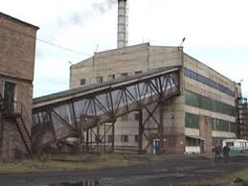
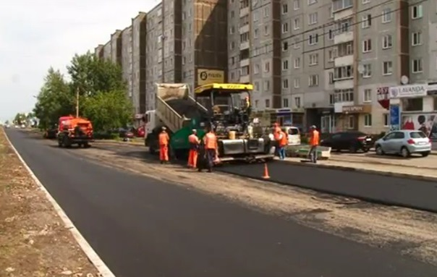
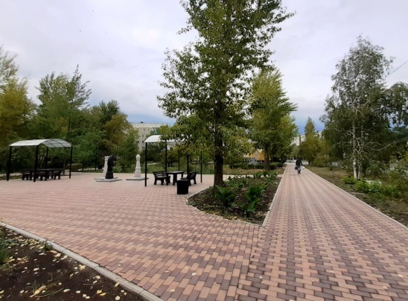
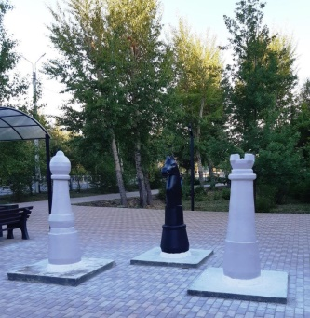
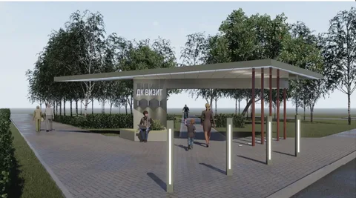
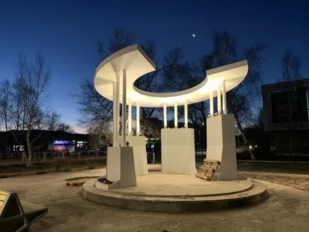
Инвестиционные проекты и инвестиционные предложения
МО г.Саяногорск с 2018-2030 гг.
Объекты коммунальной инфраструктуры и инженерных сетей
Теплоснабжение – 2 проекта - 514,3 млн.руб.
Водоснабжения – 2 проекта - 111,2 млн.руб.
Водоотведения – 5 проектов - 2 169,9 млн.руб.
Электроснабжения – 2 проекта - 210,8 млн.руб.
Объекты транспортной инфраструктуры
Модернизация, реконструкция и капитальный ремонт дорог г.Саяногорск, рп.Майна, рп.Черемушки – 576,2 млн.руб.
Строительство дорог общего пользования местного значения в г.Саяногорск, рп.Майна, рп.Черемушки –– 107,4 млн.руб.
Объекты благоустройства
Обустройство общегородской территории «Культурное пространство трех площадей» - завершено в 2022 году – 121,1 млн.руб.
Программа «Создание комфортной городской среды" (в т.ч. обустройство дворовых территорий, общественных мест, парков, скверов) – 278,1 млн.руб.

Slide 10
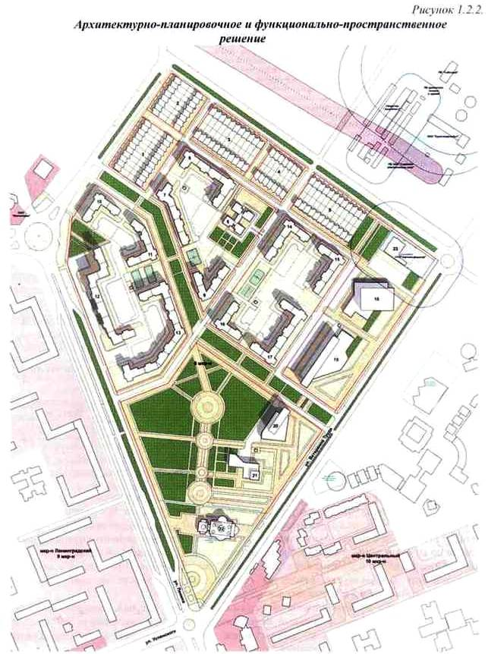
Инвестиционное предложение
Объекты жилой застройки
Строительство нового "Северного" микрорайона
Площадь территории нового микрорайона в границах проекта планировки составляет 30,6 га, согласно Генеральному плану МО г.Саяногорск.
Жилищный фонд нового микрорайона составит 75,3 тыс.кв.м с численностью населения - 2,7 тыс.чел.
Проектом планировки предусматривается размещение главным образом средне этажного жилищного фонда:
в 5-этажных жилых домах - 60,5%,
в 9-этажных домах - 19,5%,
в 2-этажных блокированных (тип - таун-хаус) - 20,0%.
Общая стоимость проекта: 6 320,2 млн.руб. в том числе потребность на коммунальную и транспортную инфраструктуру).
Сроки реализация проекта:
инфраструктура – 2025-2026 гг.,
застройка всего микрорайона - 2025-2029 гг.

Slide 11
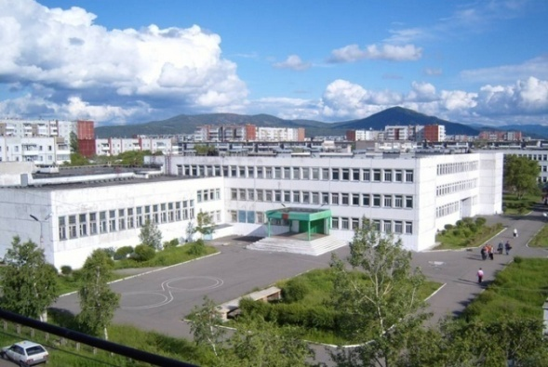
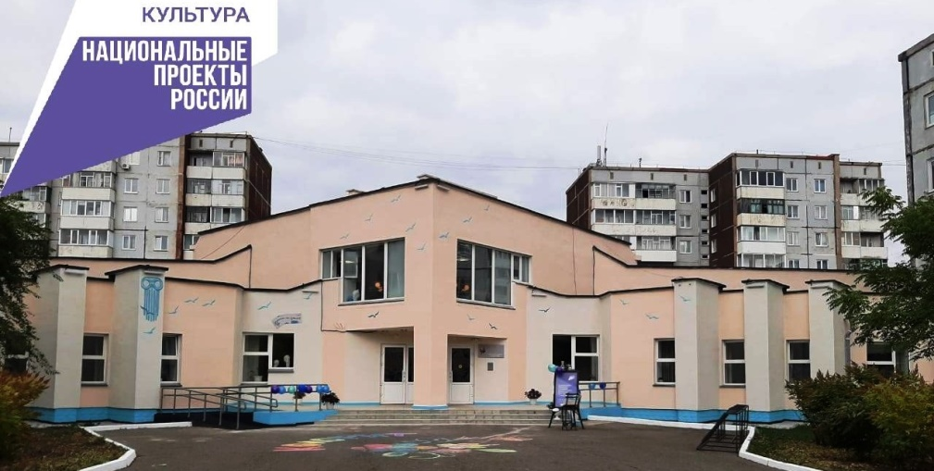
Инвестиционные проекты и инвестиционные предложения
МО г.Саяногорск
Объекты социальной инфраструктуры
Проекты образования:
Капитальный ремонт здания школы № 6 в 2018-2022гг. сумма 128,1 млн.руб.
Установка видеонаблюдения в образовательных организациях в 2019-2022 гг. сумма 9,3 млн.руб.;
Замена пожарной сигнализации в 13-ти учреждениях образования в 2023 г. сумма 29,0 млн.руб.;
Текущий ремонт зданий в 9-ти учреждениях образования в 2024 г. на сумму – 23,6 млн.руб.;
Строительство Бокса для школьного автобуса МБОУ Майнская СОШ в 2025 г. потребность 9,0 млн.руб.
Проекты культуры:
Создание модельной библиотеки в 2021 году - 11,3 млн.руб.;
Капитальный ремонт помещений МБУДО ДХШ «Колорит» в 2022 году – 12,2 млн.руб.;
Капитальный ремонт здания МБОУ «Черемушкинской детской школы искусств» в 2023 году - 20,7 млн.руб. и потребность на 2025 год - 19,9 млн.руб.;
Капитальный ремонт здания МБУДО «Саяногорской детской музыкальной школы» на 2025 год потребность 80,2 млн.руб.
Капитальный ремонт здания МБУК «Краеведческий музей» в 2021-2024 гг. – 4,9 млн.руб. и на завершение потребность – 15,0 млн.руб.
Notes:
11

Slide 12
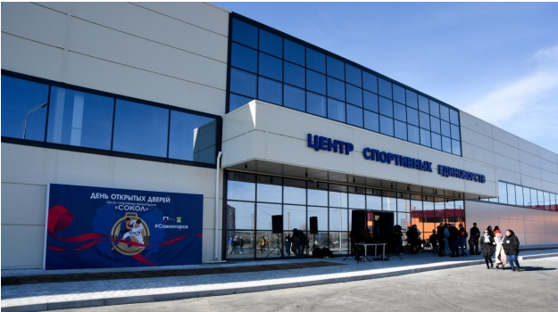
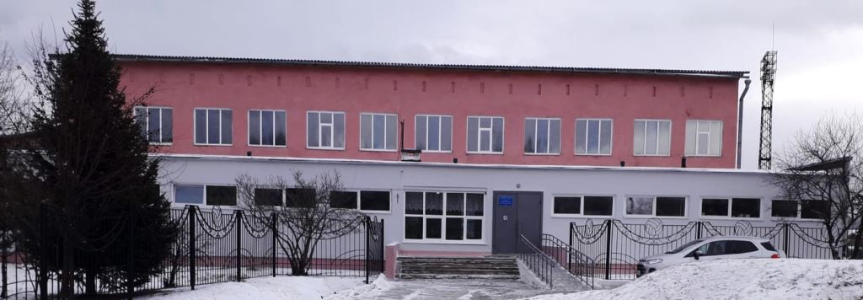
Инвестиционные проекты и инвестиционные предложения
МО г.Саяногорск
Объекты социальной инфраструктуры
Проекты физкультуры и спорта:
Строительство объекта "Центр спортивных единоборств в г.Саяногорске" в 2022-2024 гг. - 267,5 млн.руб.;
Капитальный ремонт спортивного комплекса «Юность» в рп.Майна в 2023-2025 гг. – 54,0 млн.руб.;
Строительство спортивного объекта "Плавательный бассейн" в 2022 году – 7,7 млн.руб. и потребность на 2025-2026 гг. - 461,5 млн.руб.;
Строительство спортивного объекта "Крытый каток» в 2022 году – 8,6 млн.руб. и потребность на 2026-2027 гг. – 529,7 млн.руб.;
Строительство стадиона "Саяногорск" на ул.И.Ярыгина на 2027 г. потребность 263,4 млн.руб.
Notes:
12

Slide 13

Создание и продвижение туристического кластера МО г.Саяногорск
9 коллективных средства размещения: гостиниц, баз отдыха,
1 санаторий-профилакторий,
18 объектов туристического показа.
55 объектов общественного питания.
Более 5 500 человек российских и иностранных туристов, экскурсантов посетили МО г.Саяногорск в 2023 году.
Туристско-информационный центр на базе
МБУК «Краеведческий музей».
Разработан единый информационный портал http://karlovstvor.ru/
Местные туроператоры: «Карлов створ», «Фюзис», «Гладенькая Лайф», «Саблан», «Билеты в лето», «Таёжка».
Проекты туризма:
Развитие парка отдыха «Тортуга» в 2015-2026 гг. сумма 35,4 млн.руб. (в развитие парка уже вложено 31,9 млн.руб.)

Slide 14
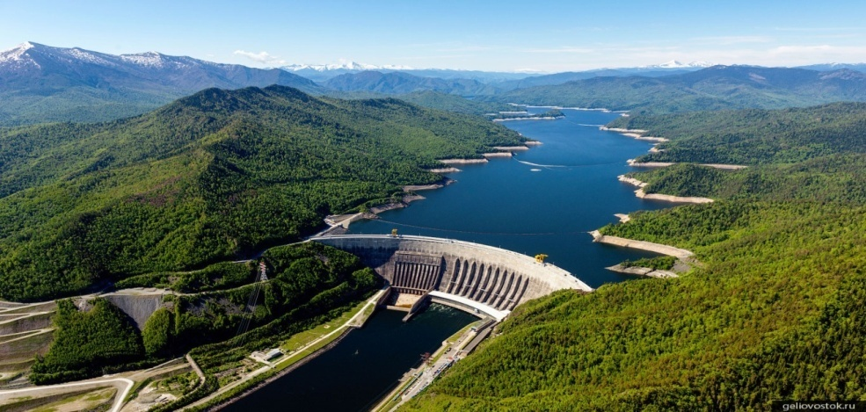
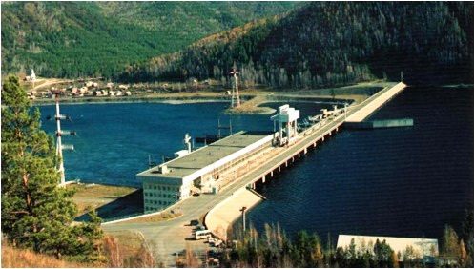
Проекты градообразующих предприятий
компании ПАО «РусГидро»
- Техническое перевооружение и реконструкция (ТПиР) гидроэнергетического комплекса
в 2016-2028 гг. сумма инвестиций – 6 720,1 млн.руб.,
из них уже освоено 3 764,3 млн.руб.
- Реконструкция Майнского гидроузла
в 2018-2029 гг.
сумма инвестиций – 10 439,5млн.руб.,
из них уже освоено 8 241,4 млн.руб.
- Строительство дополнительного левобережного водосброса – приостановлено.

Slide 15
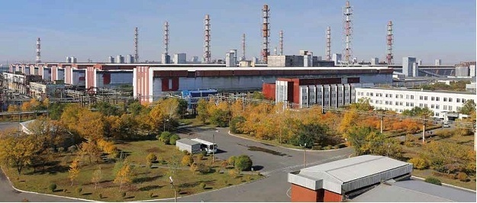
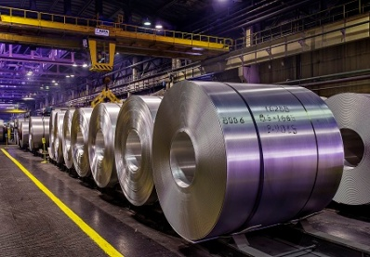
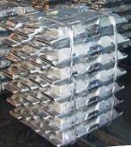
Проекты градообразующих предприятий
компании «РУСАЛ»
Инвестиционные проекты АО «РУСАЛ САЗ»:
Строительство 3-ей карты шламового поля содовых растворов в 2016-2022 гг. сумма инвестиций 223,2 млн.руб.
Строительство подстанции 220/10кВ в 2018-2023 гг. сумма инвестиций – 724,4 млн.руб.
Модернизация печей обжига анодов
в 2018-2024 гг. сумма инвестиций 14 629,2 млн.руб.,
из них освоено 6 781,8 млн.руб.
Модернизация производства, замена и установка нового оборудования АО «РУСАЛ Саянал»
с 2016-2023 гг. сумма инвестиций - 3 750,2 млн.руб.
Увеличение выпуска товарной ленты полуфабриката и фольги
в 2020-2024 гг. сумма инвестиций – 2 505,2 млн.руб.,
из них освоено – 2 087,2 млн.руб.
Создание особой экономической зоны промышленно-производственного типа "Хакасская технологическая долина" (ОЭЗ ППТ) – создание «РУСАЛ Саянал – 2».

Slide 16
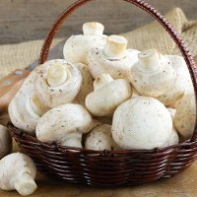
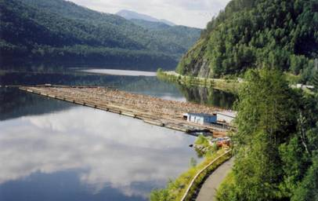
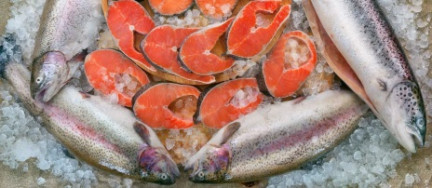
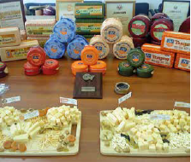
Инвестпроекты промышленных предприятий
моногорода Саяногорск
Организация расширения производства по выращиванию шампиньонов
Проект завершен. Период реализации с 2018-2020 гг.
Вложено инвестиций в сумме 71,6 млн.руб.
Строительство рыборазводного участка
Проект завершен. Период реализации с 2018-2020 гг.
Вложено инвестиций в сумме 19,0 млн.руб.
Организация цеха по производству сыра в евроблоке
Период реализации проекта: 2022-2026гг.
Сумма инвестиций – 1 101,1 млн.руб.

Slide 17
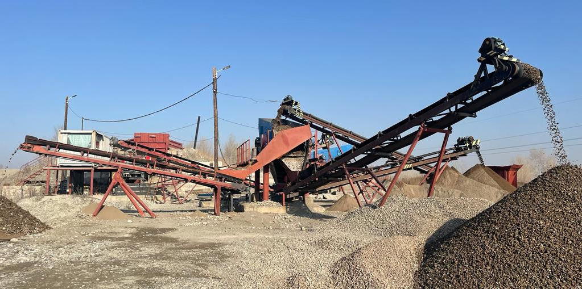
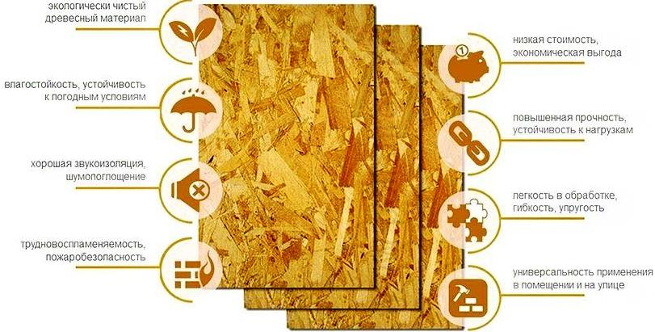
Новые инвестпроекты промышленных предприятий
моногорода Саяногорск
Создание завода по изготовлению щебня
Период реализации проекта: 2020-2027 гг.
Сумма инвестиций – 200,0 млн.руб.,
из них уже вложено – 91,0 млн.руб.
Создание предприятия по производству древесностружечной плиты (OSB)
Период реализации проекта: 2025-2027 гг.
Потребность инвестиций – 582,2 млн.руб.

Slide 18
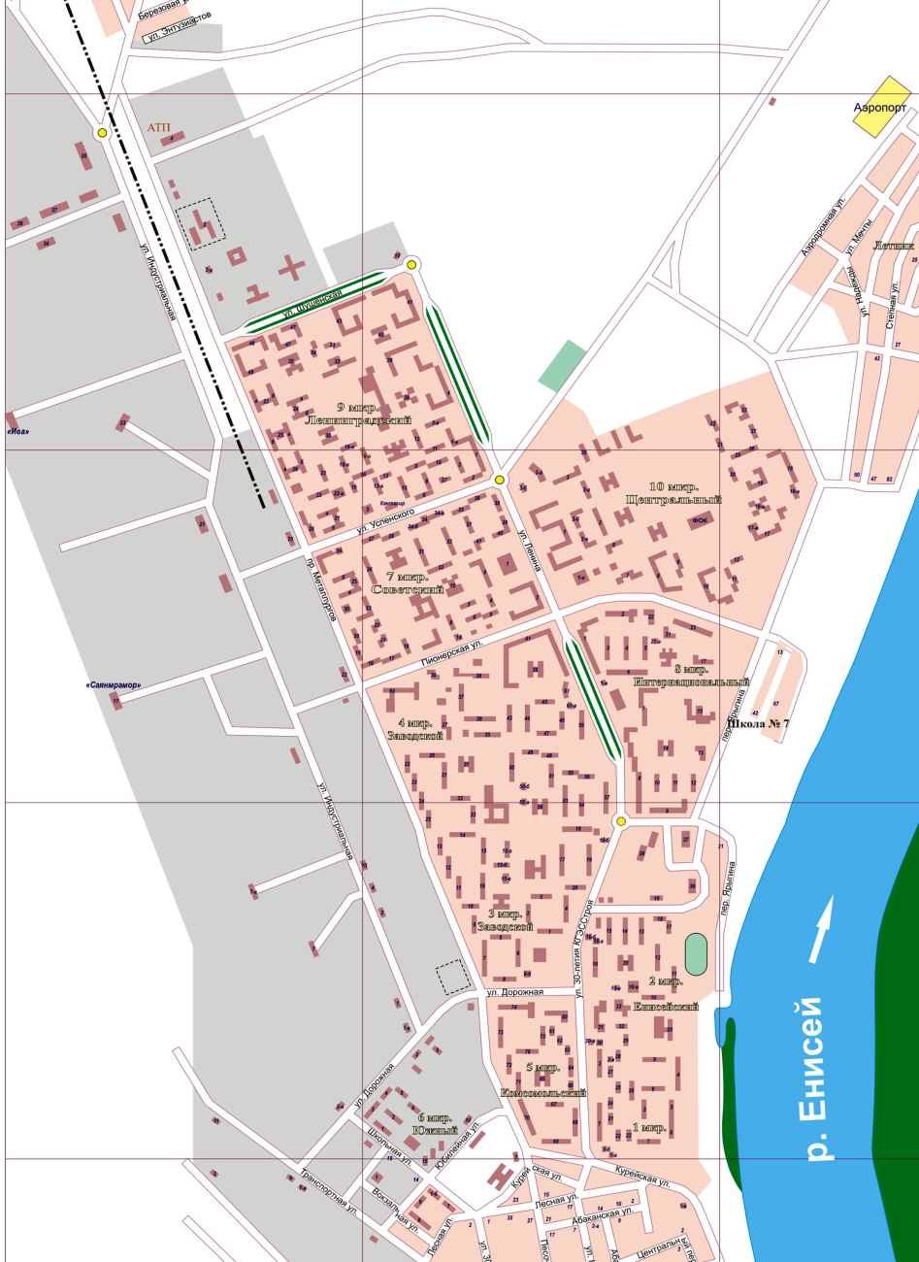
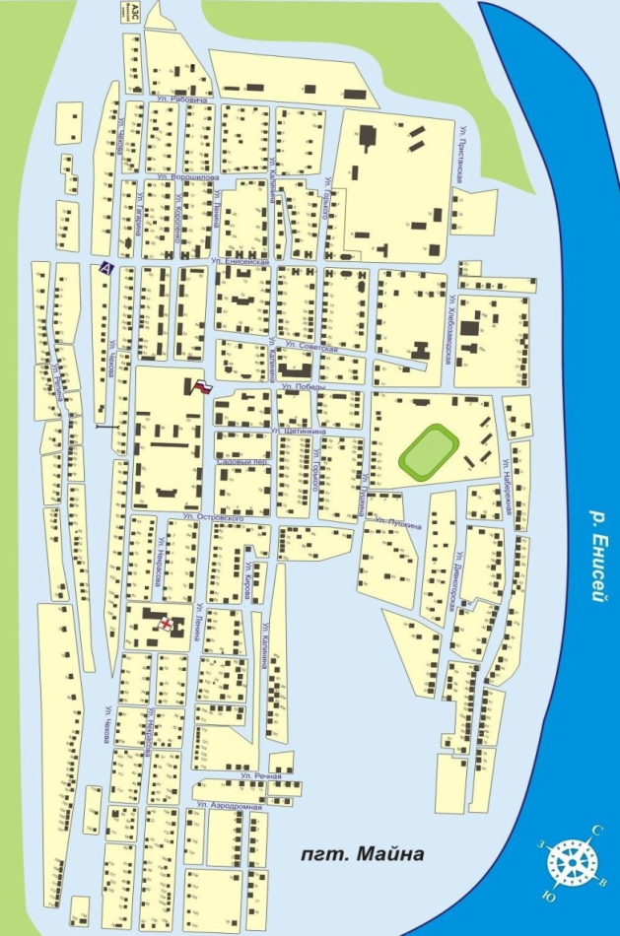
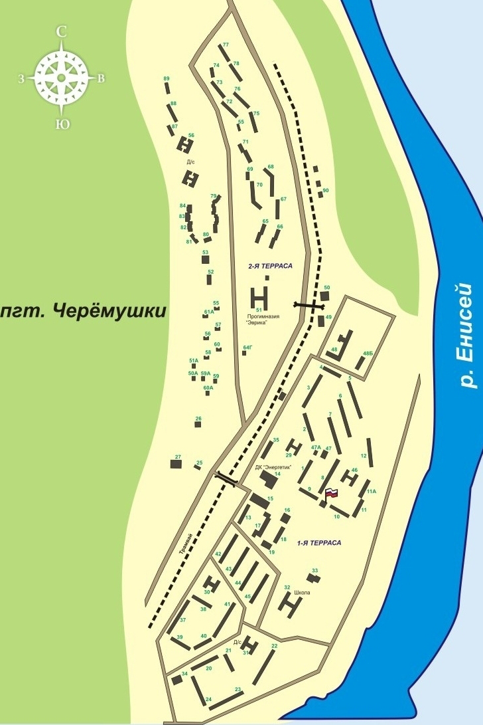
Реестр инвестиционно-привлекательных земельных участков и инвестиционных площадок на территории моногорода Саяногорск
На территории МО г.Саяногорск - 13 инвестплощадок,
г.Саяногорск – 7,
рп.Черемушки – 1,
рп.Майна – 3,
д.Богословка – 2 .

Slide 19
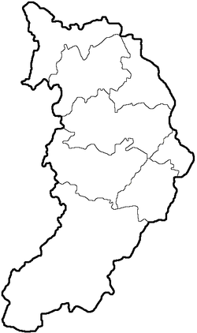




СПАСИБО ЗА ВНИМАНИЕ!
ХАКАСИЯ
Саяногорск
Майна
Черемушки

